Slide 1


Slide 2
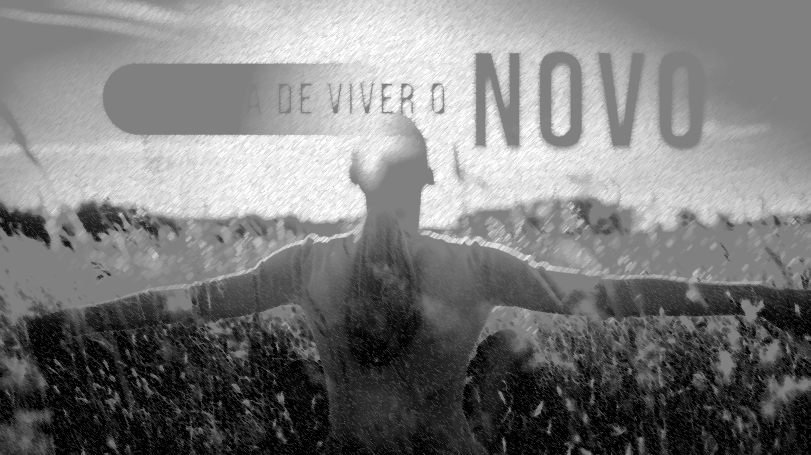



Slide 3

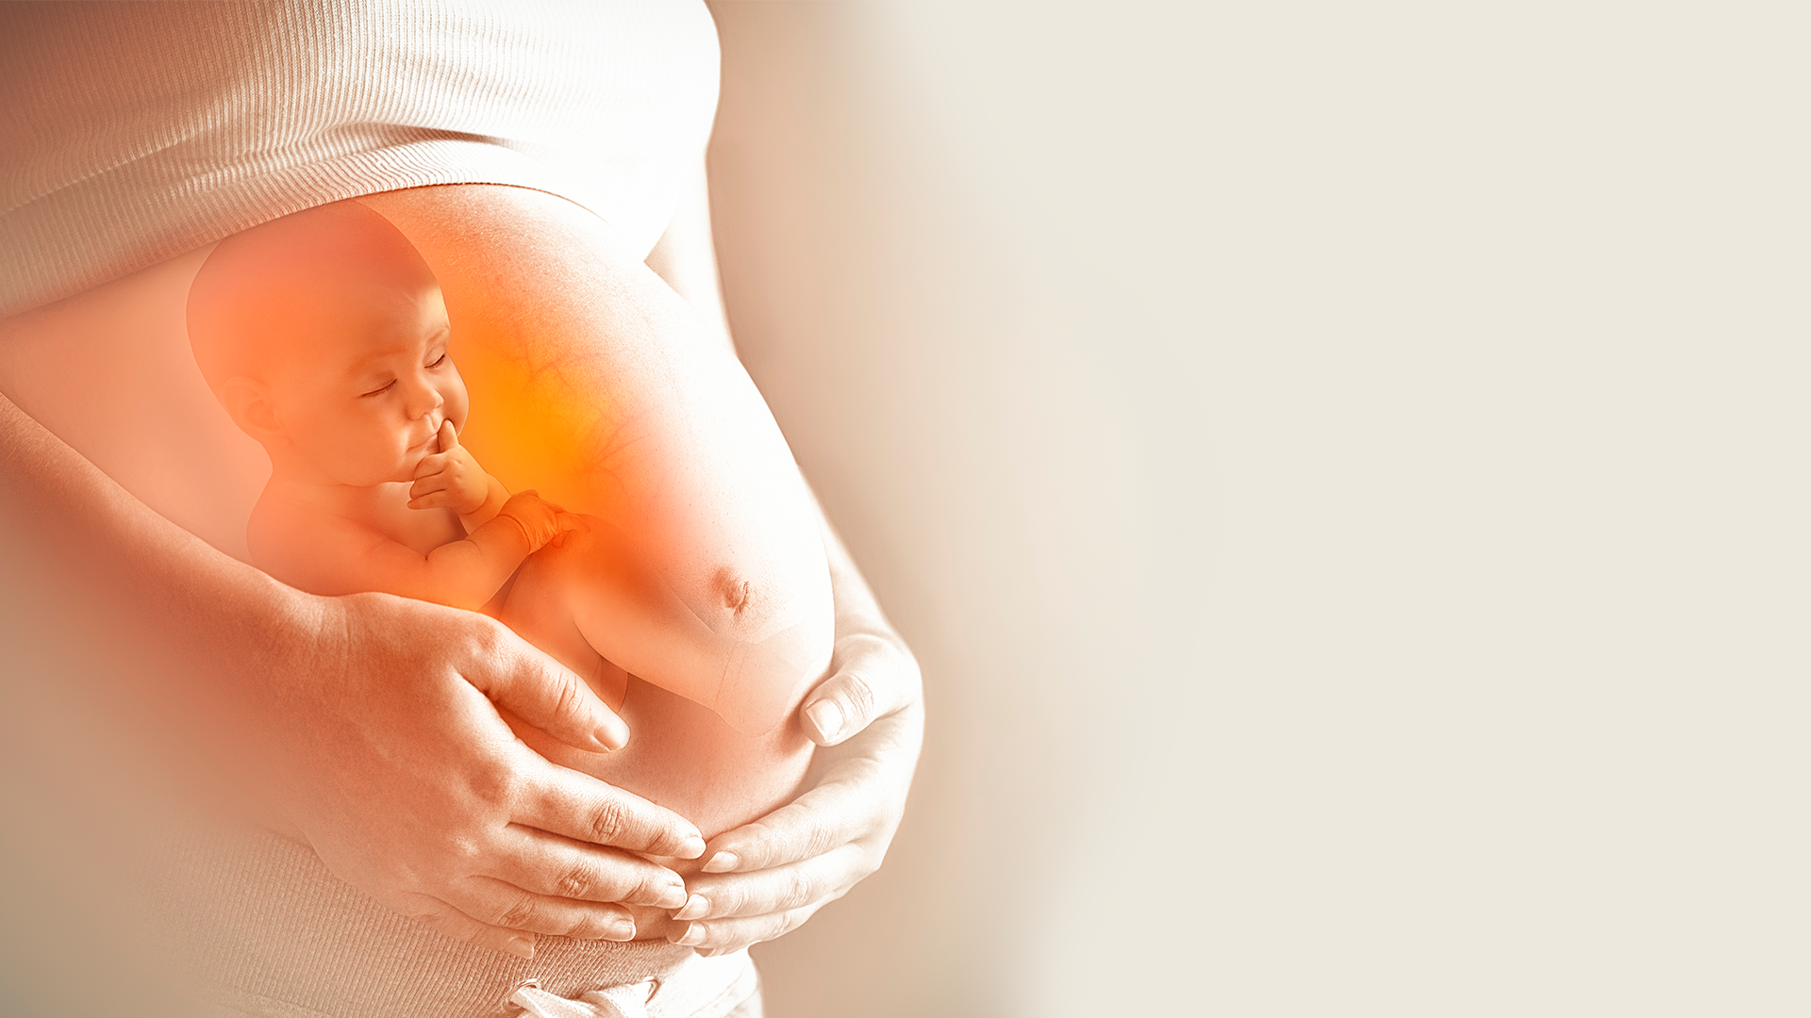


Antes mesmo de ser formado,
Deus já o havia
escolhido.

Slide 4

Medo
do futuro ou presas a
eventos do passado

Slide 5
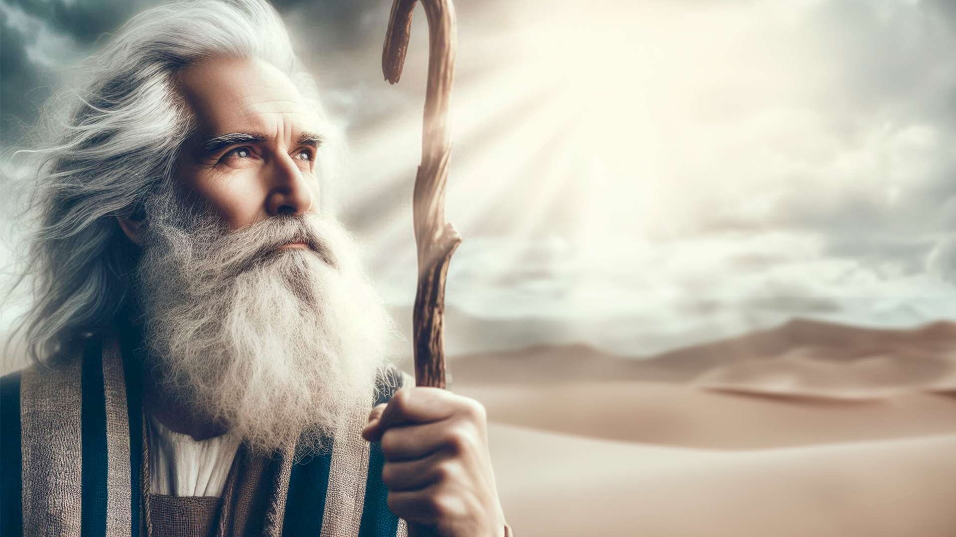

Moisés
Êxodo 3:1

Slide 6

Decisões
impulsivas
podem mudar completamente o rumo de nossa vida.

Slide 7

Deus pode usar as nossas experiências para nos desenvolver.
Nada pode nos separar do amor de Deus.

Slide 8
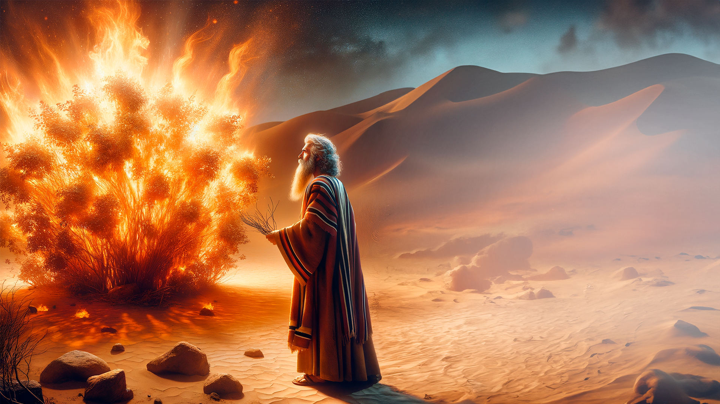



O contexto
em que o diálogo aconteceu

Slide 9

Deus está
lhe chamando
para viver algo novo que
Ele preparou para você.

Slide 10
Hoje, Ele também
lhe chama pelo nome.
Êxodo 3:4

Slide 11


Moisés respondeu prontamente: "Eis-me aqui". Em João 10:27, está escrito: "As minhas ovelhas ouvem a minha voz; eu as conheço, e elas me seguem". Se você está ouvindo esta mensagem, você é uma ovelha do Senhor. Ao segui-Lo, Ele lhe conduzirá para uma nova vida.

Slide 12

Quem é esse Deus
que tem o poder de nos transformar?

Slide 13


Lição 1
Nascemos para servir.

Slide 14
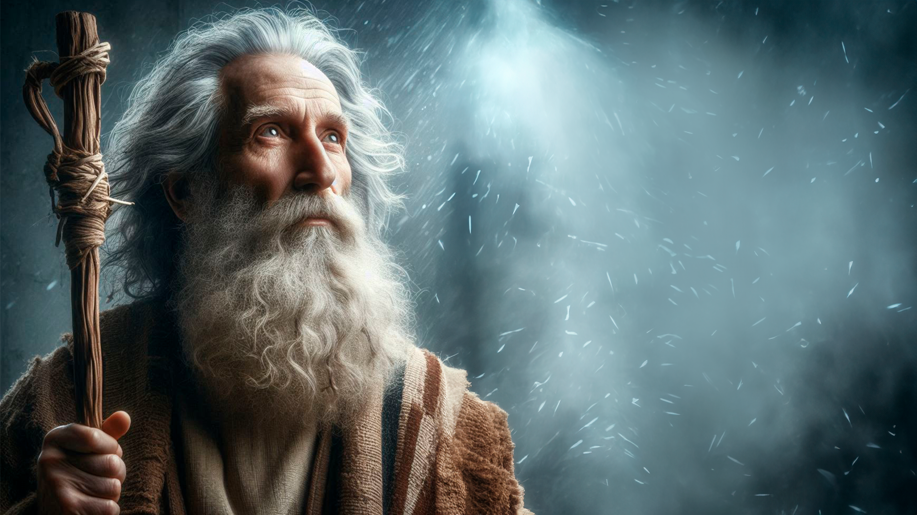

“Quem sou eu, para que vá a Faraó e tire do Egito os filhos de Israel?”
Êxodo 3:11

Slide 15

O que tem surgido em sua vida que lhe faz se sentir
incapaz de realizar?

Slide 16

Lição 2
Mesmo que nos sintamos incapazes, em Deus podemos todas as coisas.

Slide 17

“Moisés respondeu: ‘E se eles não acreditarem em mim nem quiserem me ouvir e disserem: ‘O Senhor não lhe apareceu’?"
Êxodo 4:1

Slide 18
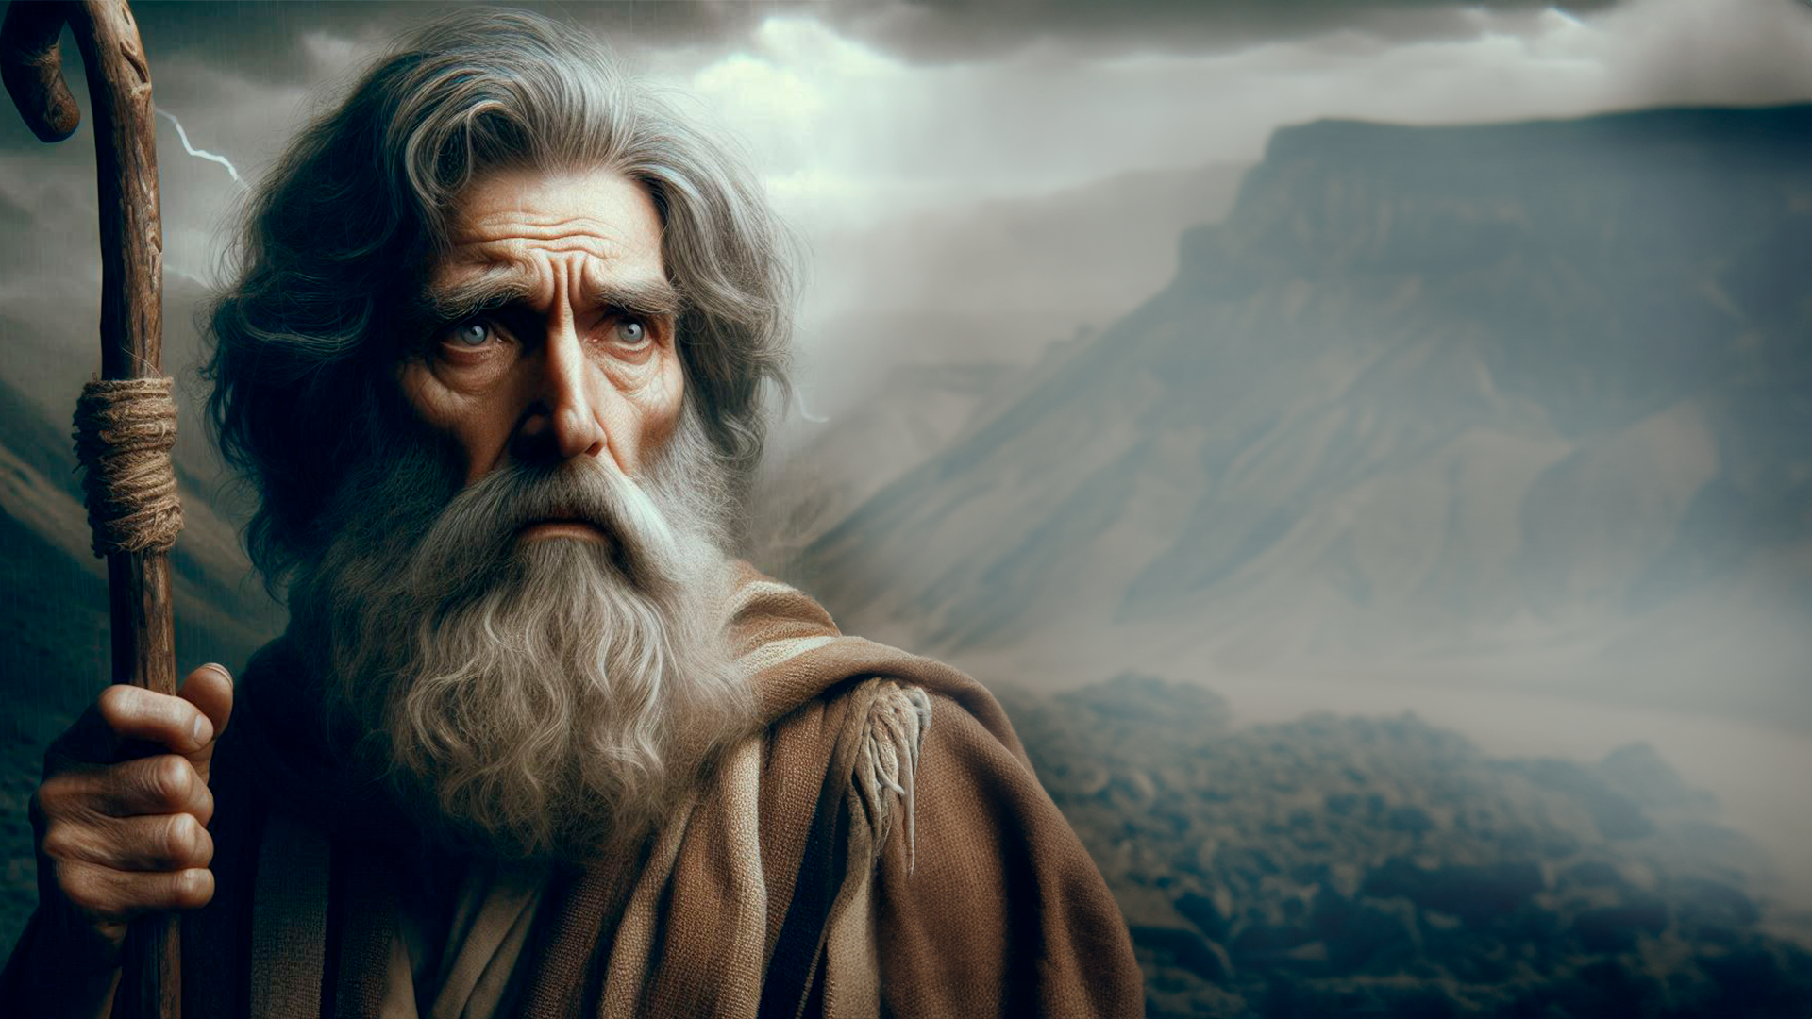
E se...
Moisés foi tomado pelo medo do futuro que ele mesmo tinha criado em sua mente.

Slide 19

Nesse momento de conflito interno, Deus percebe a luta de Moisés e o traz de volta à realidade (Êx 4:2-9). Eram apenas pensamentos, conjecturas. De acordo com o próprio Deus, a realidade iria ser completamente diferente do que Moisés imaginava.

Slide 20
Pensamentos autodepreciativos
“Disse, porém, Moisés ao Senhor: ‘Ó Senhor! Nunca tive facilidade para falar, nem no passado nem agora que falaste a teu servo. Não consigo falar bem!’”
Êxodo 4:10

Slide 21
Moisés cede a esses pensamentos autodepreciativos e inseguranças mesmo sabendo que Deus estaria ao seu lado. Êxodo 4:13 revela uma resposta surpreendente:
“Respondeu-lhe, porém, Moisés: ‘Ah Senhor! Peço-te que envies outra pessoa.’”

Slide 22

Quantas vezes
deixamos de ouvir a voz de Deus para dar ouvidos aos nossos próprios
pensamentos?

Slide 23
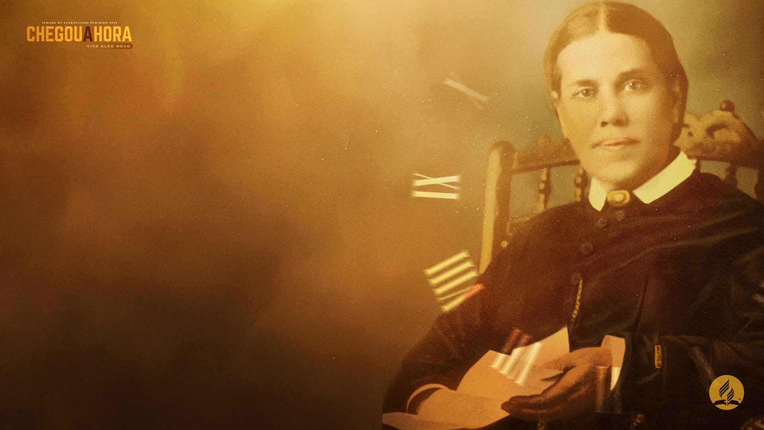
“Moisés ainda rogou que fosse escolhida uma pessoa mais competente. Estas escusas a princípio procederam da humildade e retraimento; mas depois que o Senhor prometera remover todas as dificuldades, e dar-lhe afinal o êxito, qualquer nova recusa e queixa a respeito de sua inaptidão, mostravam falta de confiança em Deus. Isto envolvia um receio de que Deus fosse incapaz de habilitá-lo para a grande obra, para a qual o chamara, ou de que houvesse Ele cometido um erro na escolha do homem.”
Patriarcas e Profetas, p. 177

Slide 24

Lição 3
Quando decido viver o novo de Deus, além de reconhecê-Lo como o Senhor da minha vida, estou certa de que fiz a melhor escolha.

Slide 25
“Deus chamou Moisés a uma herança infinitamente mais gloriosa do que a Canaã terrestre.”
Patriarcas e Profetas, p. 349

Slide 26
“Não se amoldem ao padrão deste mundo, mas transformem-se pela renovação da sua mente, para que sejam capazes de experimentar e comprovar a boa, agradável e perfeita vontade de Deus.”
Romanos 12:2

